Slide 1
Биомеханика движения и йога
Тема 1
Введение в биомеханику
2024

Slide 2
Введение
Перемещение любого тела в пространстве является механическим движением. Закономерности механического движения изучаются механикой, а активные движения животных и человека с точки зрения законов механики изучает особая научная дисциплина – биомеханика.
Непосредственным исполнителем функции движения является двигательный аппарат, состоящий из костей скелета, связок и мышц. Изучение двигательного аппарата как рабочей машины является основной задачей биомеханики.
Биомеханика как наука изучает активные движения животных и человека с точки зрения законов механики, исходя из анатомо-физиологических особенностей живого организма.
Биомеханические методы исследования широко используются при изучении физических упражнений.
Биомеханика физических упражнений – ветвь биомеханики, изучающая движения человека в процессе выполнения им физических упражнений. Основной задачей этой научной дисциплины является изучение техники физических упражнений.

Slide 3
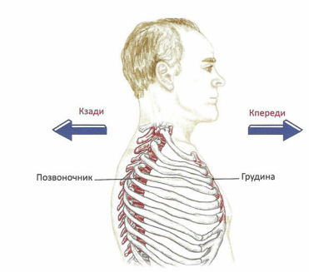
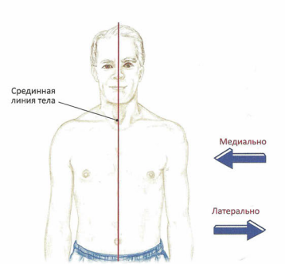
Терминология

Slide 4
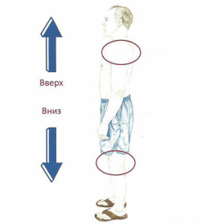
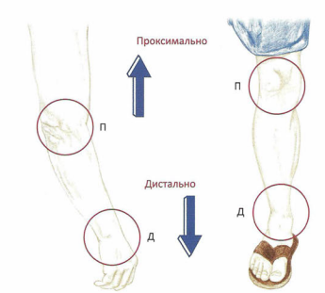
Терминология

Slide 5
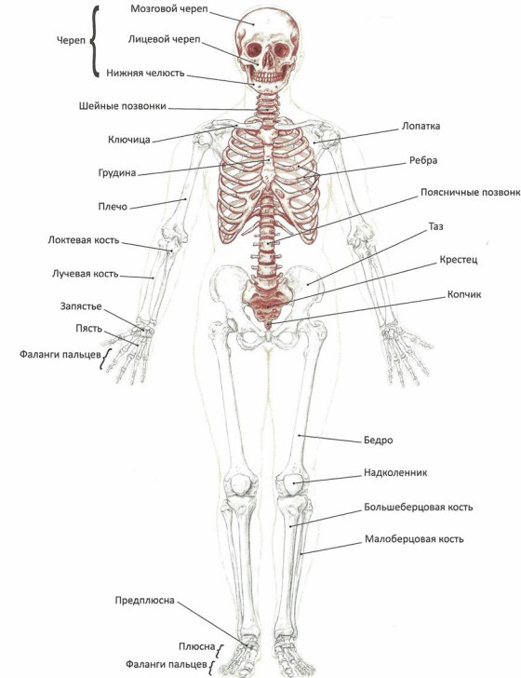
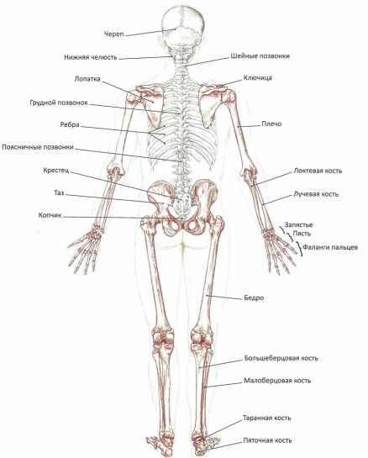

Slide 6
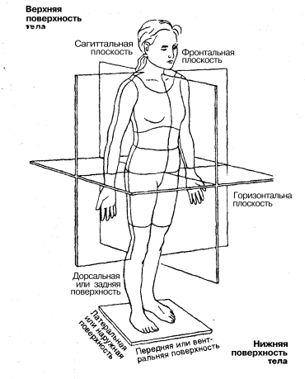
Движения в суставах
Оси:
Поперечная - сгибание и разгибание (движение происходит в сагиттальной плоскости)
Сагиттальная –
приведение и отведение (движение происходит во фронтальной плоскости)
3. Вертикальная – пронация (вращение внутрь) и супинация (вращение наружу) или вращение. Движение происходит в горизонтальной плоскости.

Slide 7
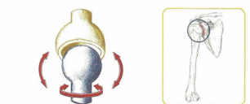
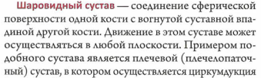
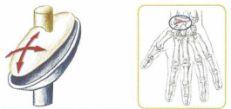

Виды суставов

Slide 8
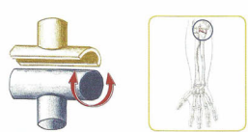

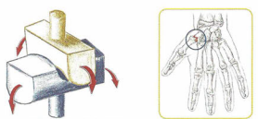

Виды суставов

Slide 9
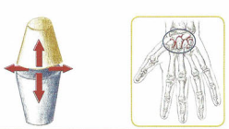

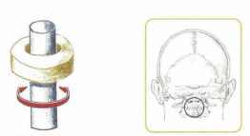

Виды суставов

Slide 10
Движения в теле

Slide 11
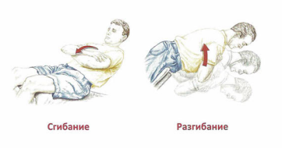
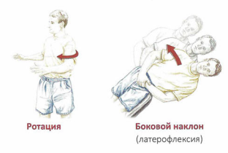
Позвоночник

Slide 12
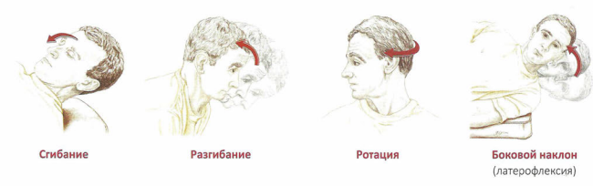
Шейный отдел

Slide 13
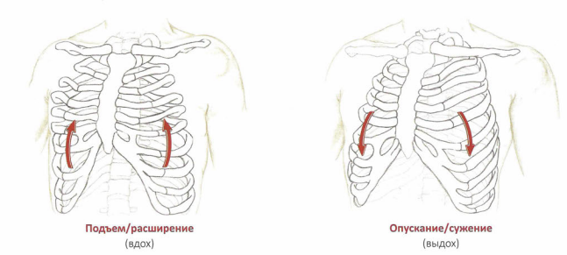
Ребра/грудная клетка

Slide 14

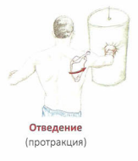
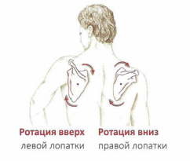
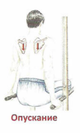
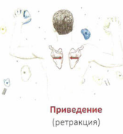
Лопатка /лопаточно-грудной суст.

Slide 15
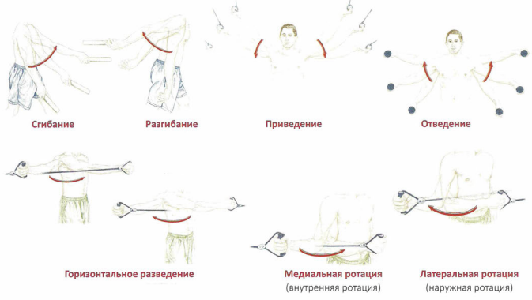
Плечевой /плечелопаточный суст.

Slide 16

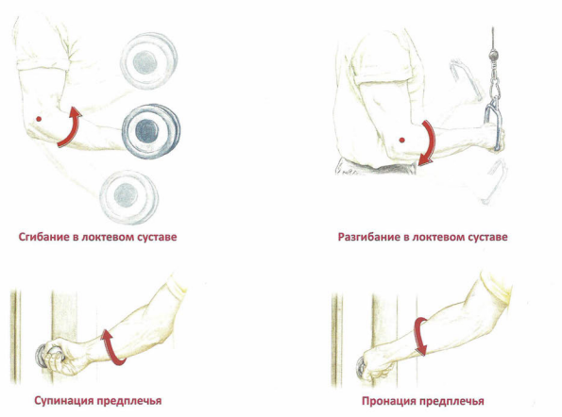
Локтевой сустав и предплечье

Slide 17
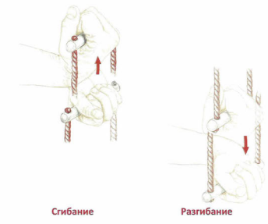
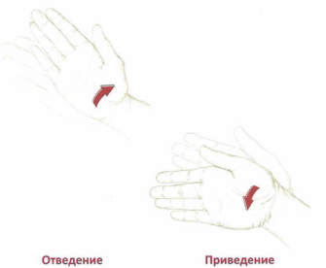
Лучезапястный сустав

Slide 18
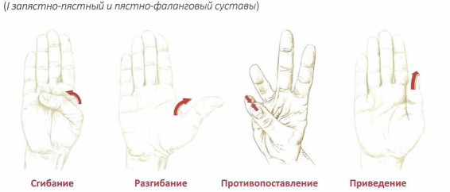
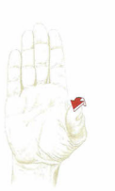
Большой палец
Отведение

Slide 19
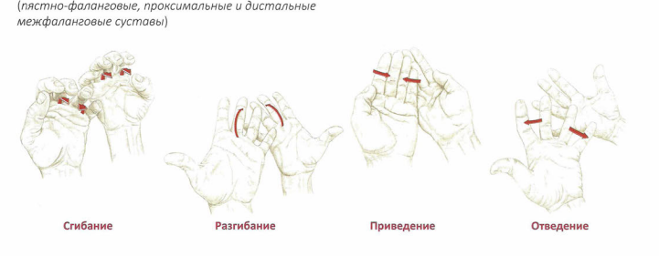
Пальцы

Slide 20
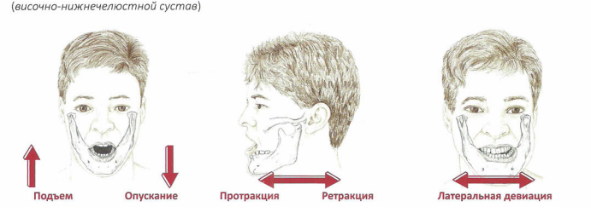
Нижняя челюсть

Slide 21
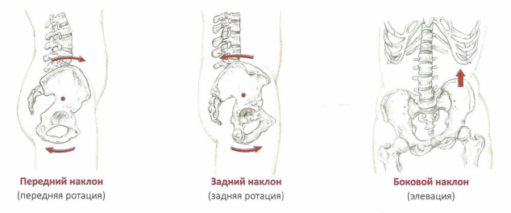
Таз

Slide 22
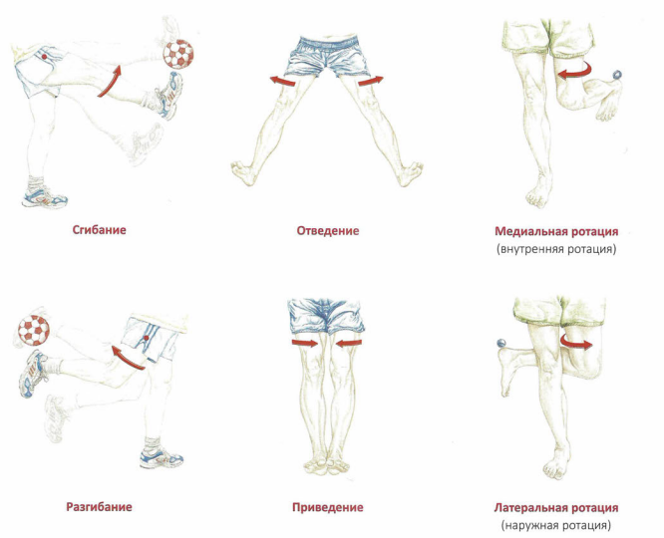
Тазобедренный сустав

Slide 23
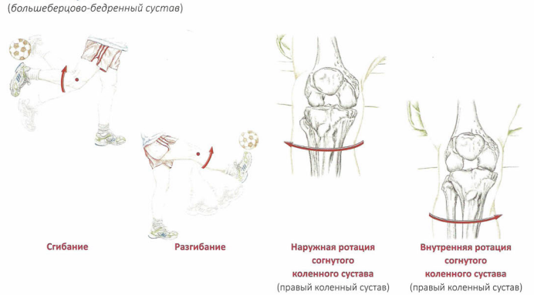
Коленный сустав

Slide 24
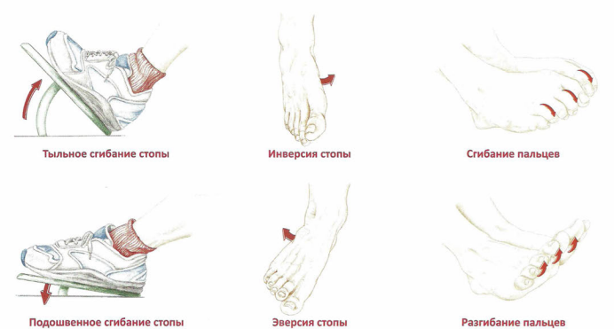
Голеностопный сустав, стопа

Slide 25
Мышцы

Slide 26
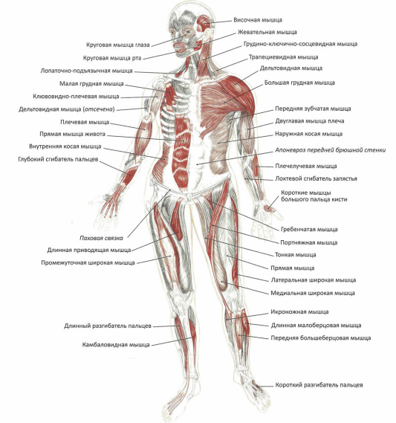

Slide 27
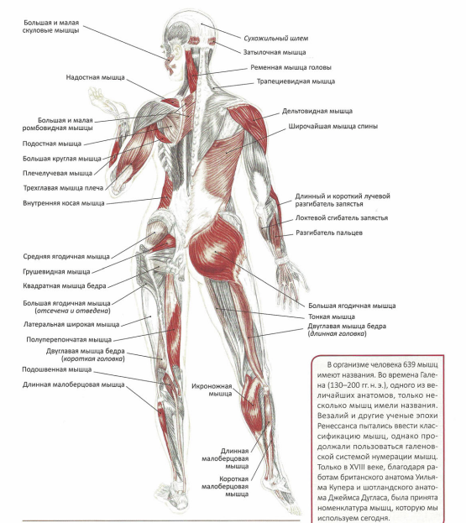

Slide 28
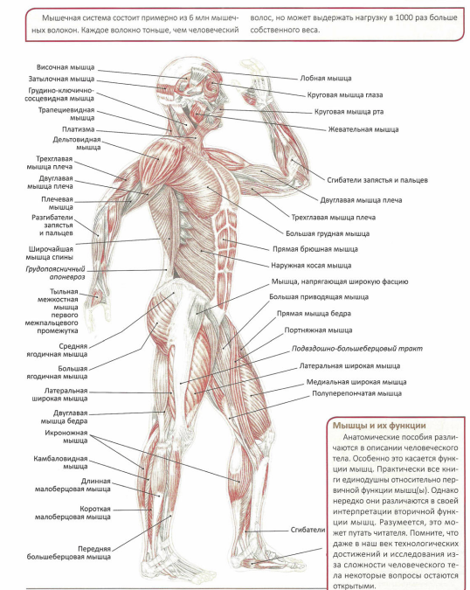

Slide 29
Типы мышц по функции
Мышца, которая является наиболее эффективной при формировании определённого движения в суставе называется агонистом и представляет собой первичный движитель.
Мышечные группы, которые имеют меньшую эффективность по отношению к тому же движению называются вспомогательными мышцами или синергистами.
Антагонист противостоит действию агониста.
Стабилизаторы - фиксируют (стабилизируют) положение частей скелета друг относительно друга, но не участвуют в движении.
Фиксаторы –мышцы, фиксирующие одно из мест прикрепления агониста путем изометрического сокращения.

Slide 30
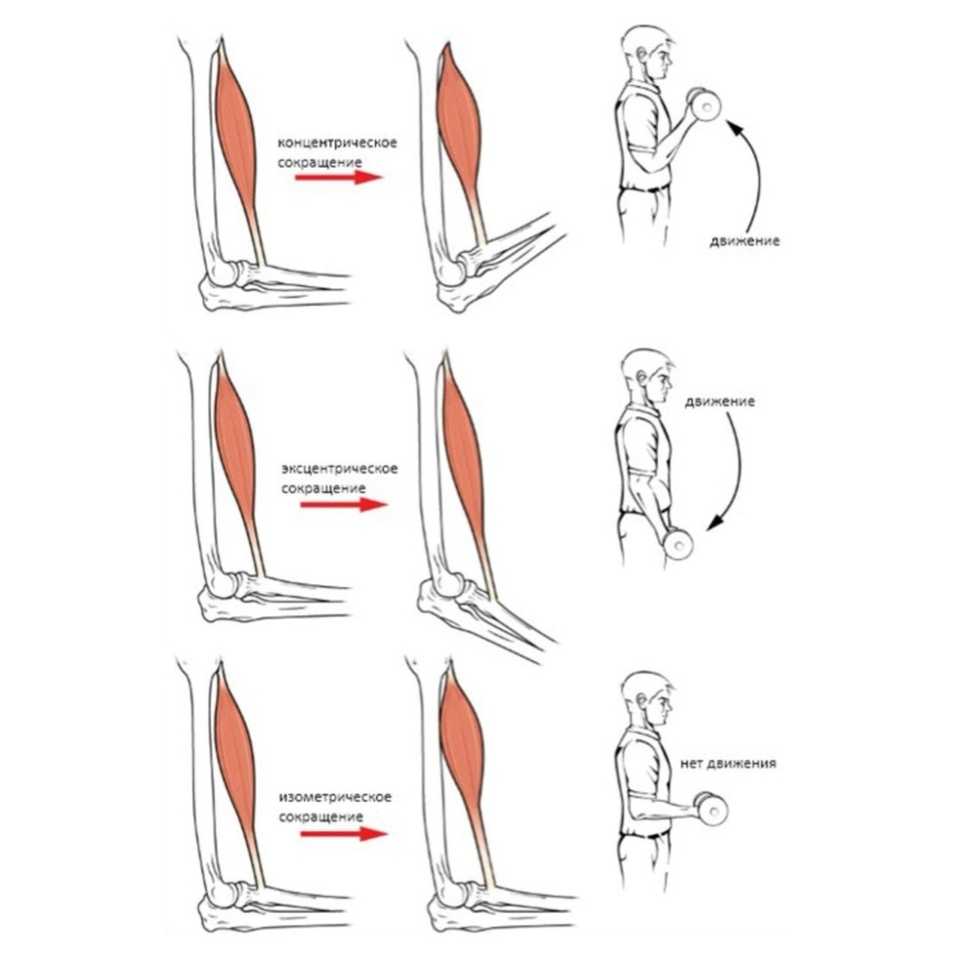
Режимы сокращения мышц
Мышца может развивать напряжение тремя способами:
не изменяя своей длины и не производя движения (изометрическое мышечное сокращение),
укорачиваясь и осуществляя движение сустава (концентрическое мышечное сокращение) - направление движения противоположно направлению силы тяжести,
удлиняясь и контролируя движение (эксцентрическое мышечное сокращение) - направление движения совпадает с направлением силы тяжести.

Slide 31
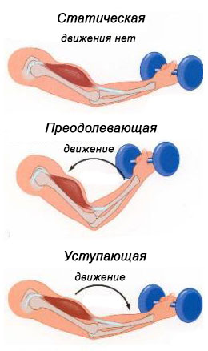
Режимы сокращения мышц
Начальная точка движения характеризуется тем, что в ней агонисты и синергисты растянуты, а в конечной точке движения - сокращены.
Выполняя движение из его начальной точки агонисты и синергисты преодолевают силу сопротивления - такая фаза движения называется отрицательной или негативной.
Если мышцы, укорачиваясь, производят движение - то работа преодолевающая.
Если мышцы тормозят движение - работа уступающая, мышцы растягиваются.
Если же работа производится, но при этом движения не происходит – работа удерживающая.

Slide 32
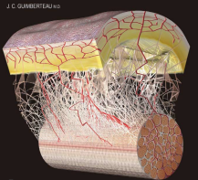
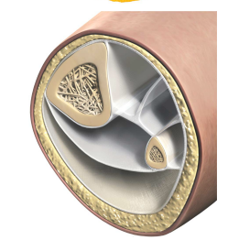
Фасциальная система
«Фасция — это компонент мягких тканей системы соединительной ткани, который пронизывает тело человека, формируя непрерывную трехмерную матрицу структурной поддержки всего тела. Она пронизывает и окружает все органы, мышцы, кости и нервные волокна, создавая уникальную среду для функционирования систем тела.

Slide 33
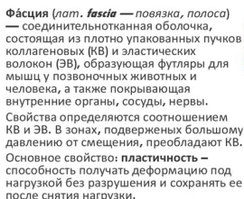
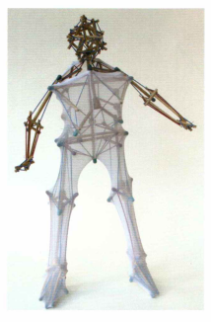
Фасциальная система

Slide 34
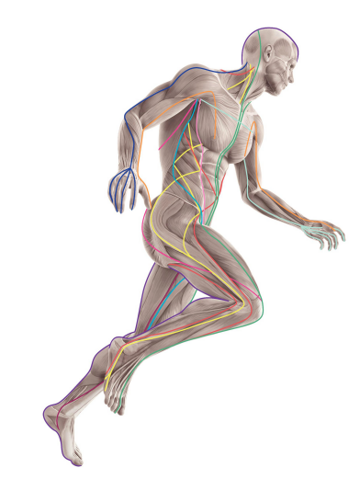
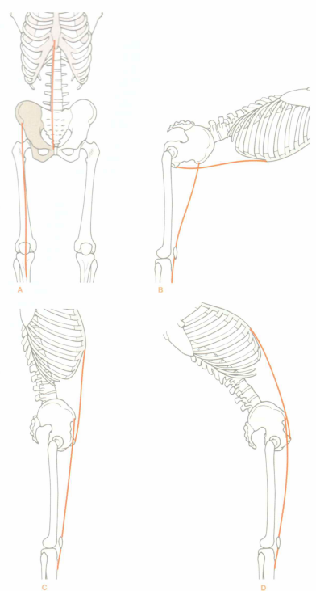
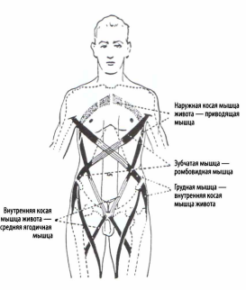
Фасциальная система

Slide 35
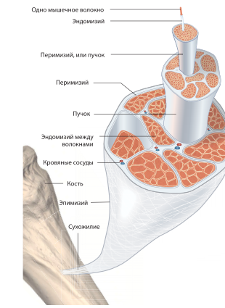
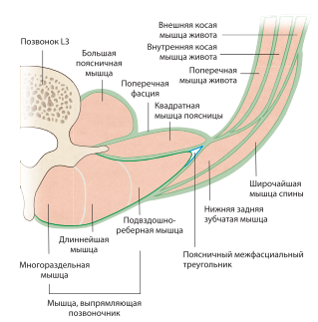
Фасциальная система

Slide 36
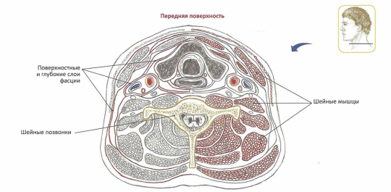
Фасциальная система

Slide 37
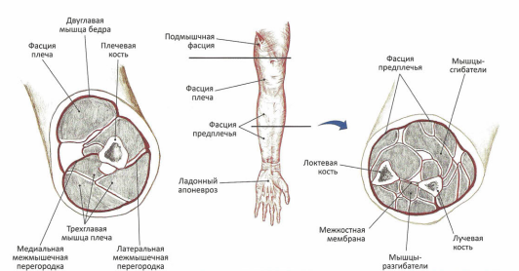
Фасциальная система

Slide 38
Основы биомеханики

Slide 39

Общий центр тяжести
Под общим центром тяжести понимают сферу величиной 5-10 мм. В среднеанатомическом положении ОЦТ расположен на уровне V поясничного – I крестцового позвонка. В пределах этой сферы положение ОЦТ постоянно меняется в зависимости от дыхания, сокращений сердца (кровенаполнения сосудов), функционального состояния пищеварительной системы, и т.д.
Индивидуальные колебания высоты ОЦТ зависят от телосложения человека, пола, возраста. У детей ОЦТ обычно расположен выше, чем у взрослых, у женщин – ниже, чем у мужчин, у гимнастов выше, чем у футболистов и т.д.

Slide 40




Площадь опоры
Площадь опоры – это площадь всех частей тела, которыми тело опирается на опору, и пространство, заключённое между ними. Величина площади опоры в разных позах заметно меняется.
Степень устойчивости зависит от высоты ОЦТ и величины площади опоры.

Slide 41

ОЦТ
При сокращении мышц ОЦТ смещается в сторону работающих мышц. При перемещении звена тела ОЦТ смещается в том же направлении.
Сила тяжести всегда тянет звенья тела вниз.
Напряжение мышц противодействует силе тяжести, удерживая звенья тела. Если сила тяжести стремится согнуть звено тела, удерживающую работу выполняют мышцы-разгибатели.
Сила тяжести сгибает звено тела, если вертикаль ОЦТ проходит спереди от сустава, и разгибает, если вертикаль ОЦТ проходит сзади от сустава.

Slide 42

Силы, действующие на тело
На любое тело действуют внешние и
внутренние силы.
Сила тяжести – равна весу тела и
направлена вертикально вниз.
Точка приложения силы тяжести –
общий центр тяжести тела (ОЦТ).
Сила реакции опоры – действует со
стороны опоры при давлении на неё.
При статическом положении тела
равна силе тяжести и, но имеет
противоположное направление.

Slide 43
Силы, действующие на организм
Сила трения возникает при контакте между телами и при движении. Сила трения действует
на поверхности контакта и направлена в сторону,
противоположную движению. Сила трения позволяет отталкиваться от поверхности при движении.
Сила сопротивления внешней среды возникает при передвижении тела в воздушной или водной среде.
Сила инерции возникает при движении тела с ускорением. Сила инерции возникает при беге, при переносе конечности.
Р – сила тяжести,
Fр – сила реакции опоры,
Fд – сила нормального давления,
Fтр – сила трения.

Slide 44
Внутренние силы
Внутренние силы возникают внутри тела и обуславливают взаимодействие между различными звеньями тела.
Внутренние силы делятся на активные и пассивные.

Slide 45

Внутренние силы
Активные силы – это сила сокращения скелетных мышц. Сила мышцы
характеризуется величиной максимального напряжения, которое мышца
может развить при сокращении.
Сила зависит и характеризуется факторами:
– силой всех мышечных волокон, входящих в её состав (физиологическим поперечником мышцы);
– площадью опоры мышцы;
– видом рычага (плечом силы мышцы).
Мышечная сила зависит от характера иннервации и кровоснабжения мышцы, степени её тренированности и степени утомления организма.

Slide 46
Внутренние силы
Пассивные силы представлены:
– Силой эластической тяги мягких тканей – суставных капсул, связок сустава, фасций, окружающих сустав. Прочные, туго натянутые капсулы и связки ограничивают подвижность в суставе; т.о., необходима большая мышечная сила для выполнения движения.
– Силой сопротивления плотного скелета – костей и хрящей. – Силой молекулярного сцепления синовиальной жидкости. Смачивая суставные поверхности, синовиальная жидкость облегчает движения в суставе, а также укрепляет сустав, препятствуя разъединению сочленяющихся костей.

Slide 47

Закон рычага
Каждое движение в суставе – это результат действия двух сил – силы мышечной тяги и силы сопротивления того звена тела, которое
перемещает мышца. Сила сопротивления направлена противоположно силе мышечной тяги и параллельно ей. Кости, совершающие движения в суставах, рассматриваются как рычаги.

Slide 48

Закон рычага
В каждом рычаге выделяют точку опоры, точку приложения силы мышечной тяги и точку приложения силы сопротивления.
Сопротивлением является сила тяжести той части тела, которая удерживается мышцами.
Расстояние от точки опоры до точки приложения силы сопротивления называется плечом силы тяжести.
Расстояние от точки опоры до точки приложения силы мышцы называется плечом силы мышцы.

Slide 49


Рычаг первого рода - равновесия
Рычаг первого рода, или рычаг равновесия, образуется, если сила тяги мышц и сила сопротивления приложены по разные стороны от точки опоры и действуют в одном направлении.
А - точка опоры
R - точка сопротивления
F - точка приложения силы

Slide 50


Рычаг второго рода
Рычаг второго рода образуется, если сила сопротивления и сила мышечной тяги приложены с одной стороны от точки опоры и действуют в противоположных направлениях. Различают две разновидности рычага второго рода – рычаг силы и рычаг скорости.

Slide 51

Рычаг второго рода - силы
Рычаг силы - плечо силы мышечной тяги больше
плеча силы тяжести.
У таких рычагов есть выигрыш в силе, но проигрыш в скорости и амплитуде движения, т.к. мышцы приподнимают стопу на незначительное расстояние.
А - точка опоры
R - точка сопротивления
F - точка приложения силы

Slide 52

Рычаг второго рода - скорости
Рычаг скорости (его иногда называют рычагом третьего рода) - точка приложения силы мышечной тяги находится вблизи от
точки опоры и имеет значительно меньшее плечо, чем противодействующая
ей сила тяжести.
Имеется проигрыш в подъёмной силе за счёт увеличения
амплитуды и скорости движения.
А - точка опоры
R - точка сопротивления
F - точка приложения силы

